Slide 1
Commission Locale de l’Eau
Séance en distanciel

Slide 2
Sommaire
Situation du SAGE
Bilan de l’année 2020
Élection du Président
Élection Vice-président
Désignation des membres du bureau
Désignation des référents contrats territoriaux
Points divers
  Zones Humides
  HMUC Fouzon et Cher
  ZEC
  Stage substances émergentes
  Contrat territorial milieux aquatique Modon
  Consultation sur les projets de SDAGE et de PGRI 2022-2027
  Prochain bureau et CLE

Slide 3
Situation du SAGE

Slide 4
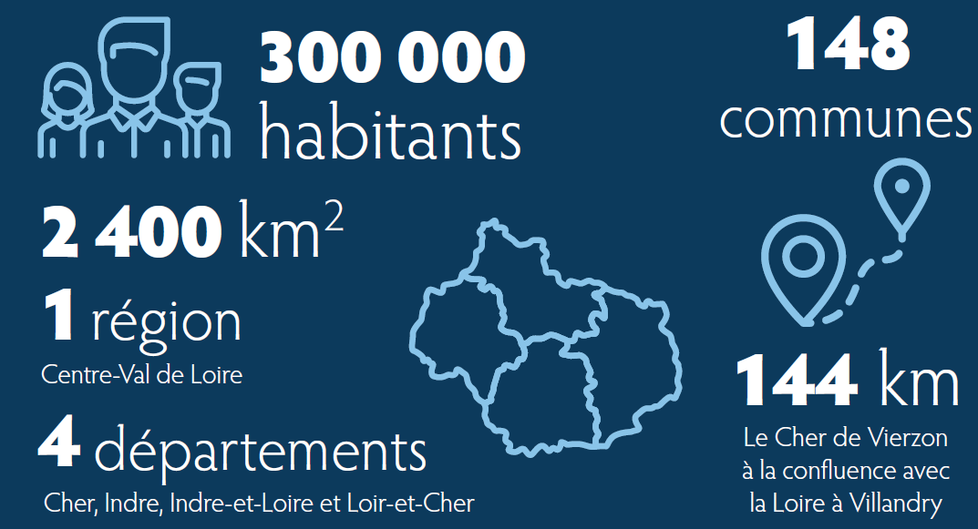
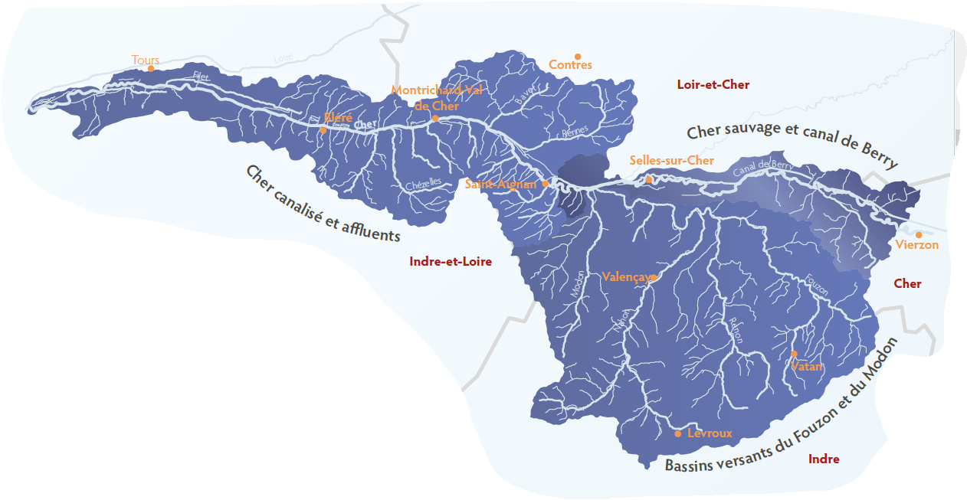
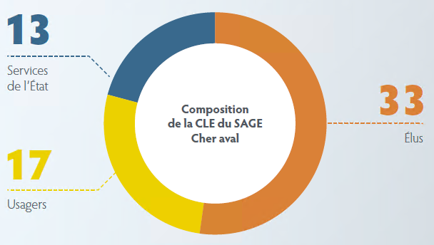
Rappel
Approbation du SAGE le 26/10/2018
7 grands enjeux
19 objectifs
63 dispositions
2 documents principaux:
Le Plan d’Aménagement et de Gestion Durable
Le règlement

Slide 5
Bilan d’activités 2020

Slide 6
État d’avancement 2020
02/07/2020
CAO Zones Humides
17/12/2020
COTECH HMUC FOUZON
10/02/2020
CLE
Avril 2020 Changement d’animateur
Mise en œuvre
Avis de la CLE sur le CT « Cher canalisé et affluents » porté par le NEC
18/02/2020
COPIL Suivi anguille
03/07/2020
COTECH HMUC Fouzon
25/11/2020
COTECH Anguille

Slide 7
Moyens humains 1,41 ETP
0,9394 ETP animateur, basé à Orléans
0,0619 ETP en appui administratif et financier
0,0788 ETP en appui renforcement des synergies
0,0958 ETP en appui continuité écologique
0,1053 ETP en appui SIG
0,0977 ETP en appui assistance
0,0263 ETP en appui communication

Slide 8
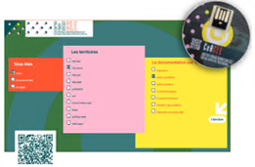
Animation / communication
Participation à 47 réunions organisé par l’EP Loire ou les partenaires (hors rdv et temps d’échanges bilatéraux)
  Dont 6 organisées par la cellule d’animation
Gestion et alimentation du site internet du SAGE « www.sage-cher-aval.fr » (Articles + Cartes interactives)
Participation aux développements de CeRCLE (centre de Ressources à destination des membres des CLE des procédures SAGE portés par l’Etablissement public Loire

Slide 9
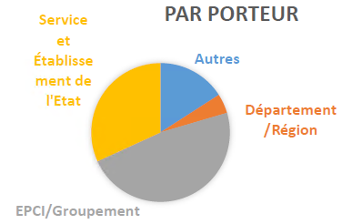
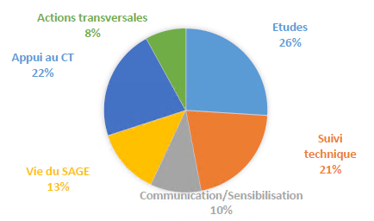
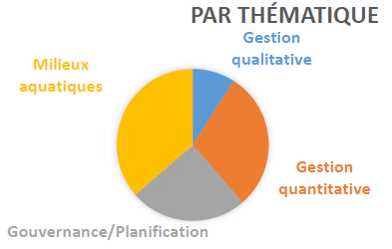
Réunions Temps de travail

Slide 10
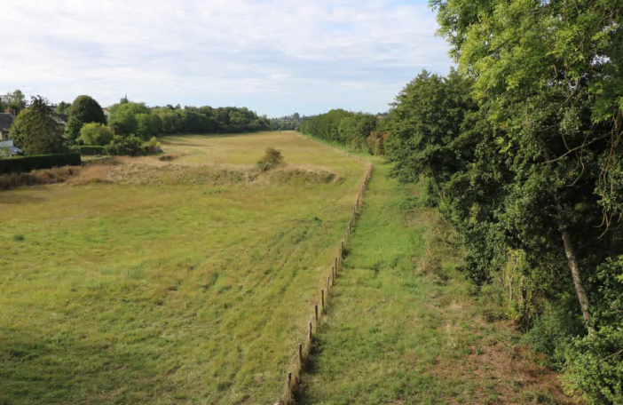
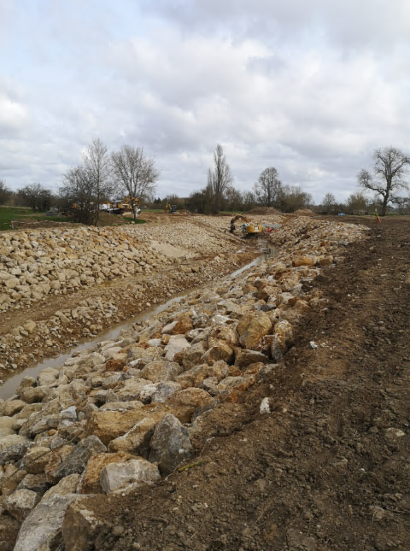

A noter
Études HMUC Fouzon : en attente de validation par le Bureau de la phase 1
Le montage du dossier technique et financier liés à l’inventaire des « Zones humides » mutualisé avec le SAGE Cher amont
La définition du programme d’actions du future contrat territorial du bassin du Modon
La première année de mise en œuvre du CT « Cher canalisé et affluents » avec comme projet phare les travaux du bras de contournement du Cher à Savonnières
Le lancement du projet LIFE Eau&Climat

Slide 11
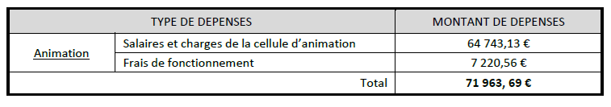
Bilan financier de l’animation

Slide 12
Élection du Président
Résultats :

Slide 13
Élection du ou des Vice-président(s)
Résultats :

Slide 14
Élection des membres du Bureau
Collège | Nom
Elus (Président)
Elus (Vice-président)
Elus (Vice-président)
Elus (Vice-président) | Philippe JOURDAIN
Elus (EPTB) | Louis DE REDON
Elus | Jean-Claude MORIN
Elus
Elus | Bernard MARCHAND
Elus
Elus
Elus
Résultats pour le collège des élus :

Slide 15
Élections des référents contrats territoriaux
Référent de la CLE pour le contrat territorial du bassin versant du Fouzon :
Référent de la CLE pour le contrat territorial du bassin versant du Modon :
Référent de la CLE pour le contrat territorial « Cher aval » (NEC) :
Référent de la CLE pour le contrat territorial du captage du Pied de Mars à Brion :
Référent de la CLE pour le contrat territorial du captage de l’Herpenty à Bléré :
Résultats pour les référents contrats territoriaux :

Slide 16
Points divers

Slide 17
Zones Humides

Slide 18
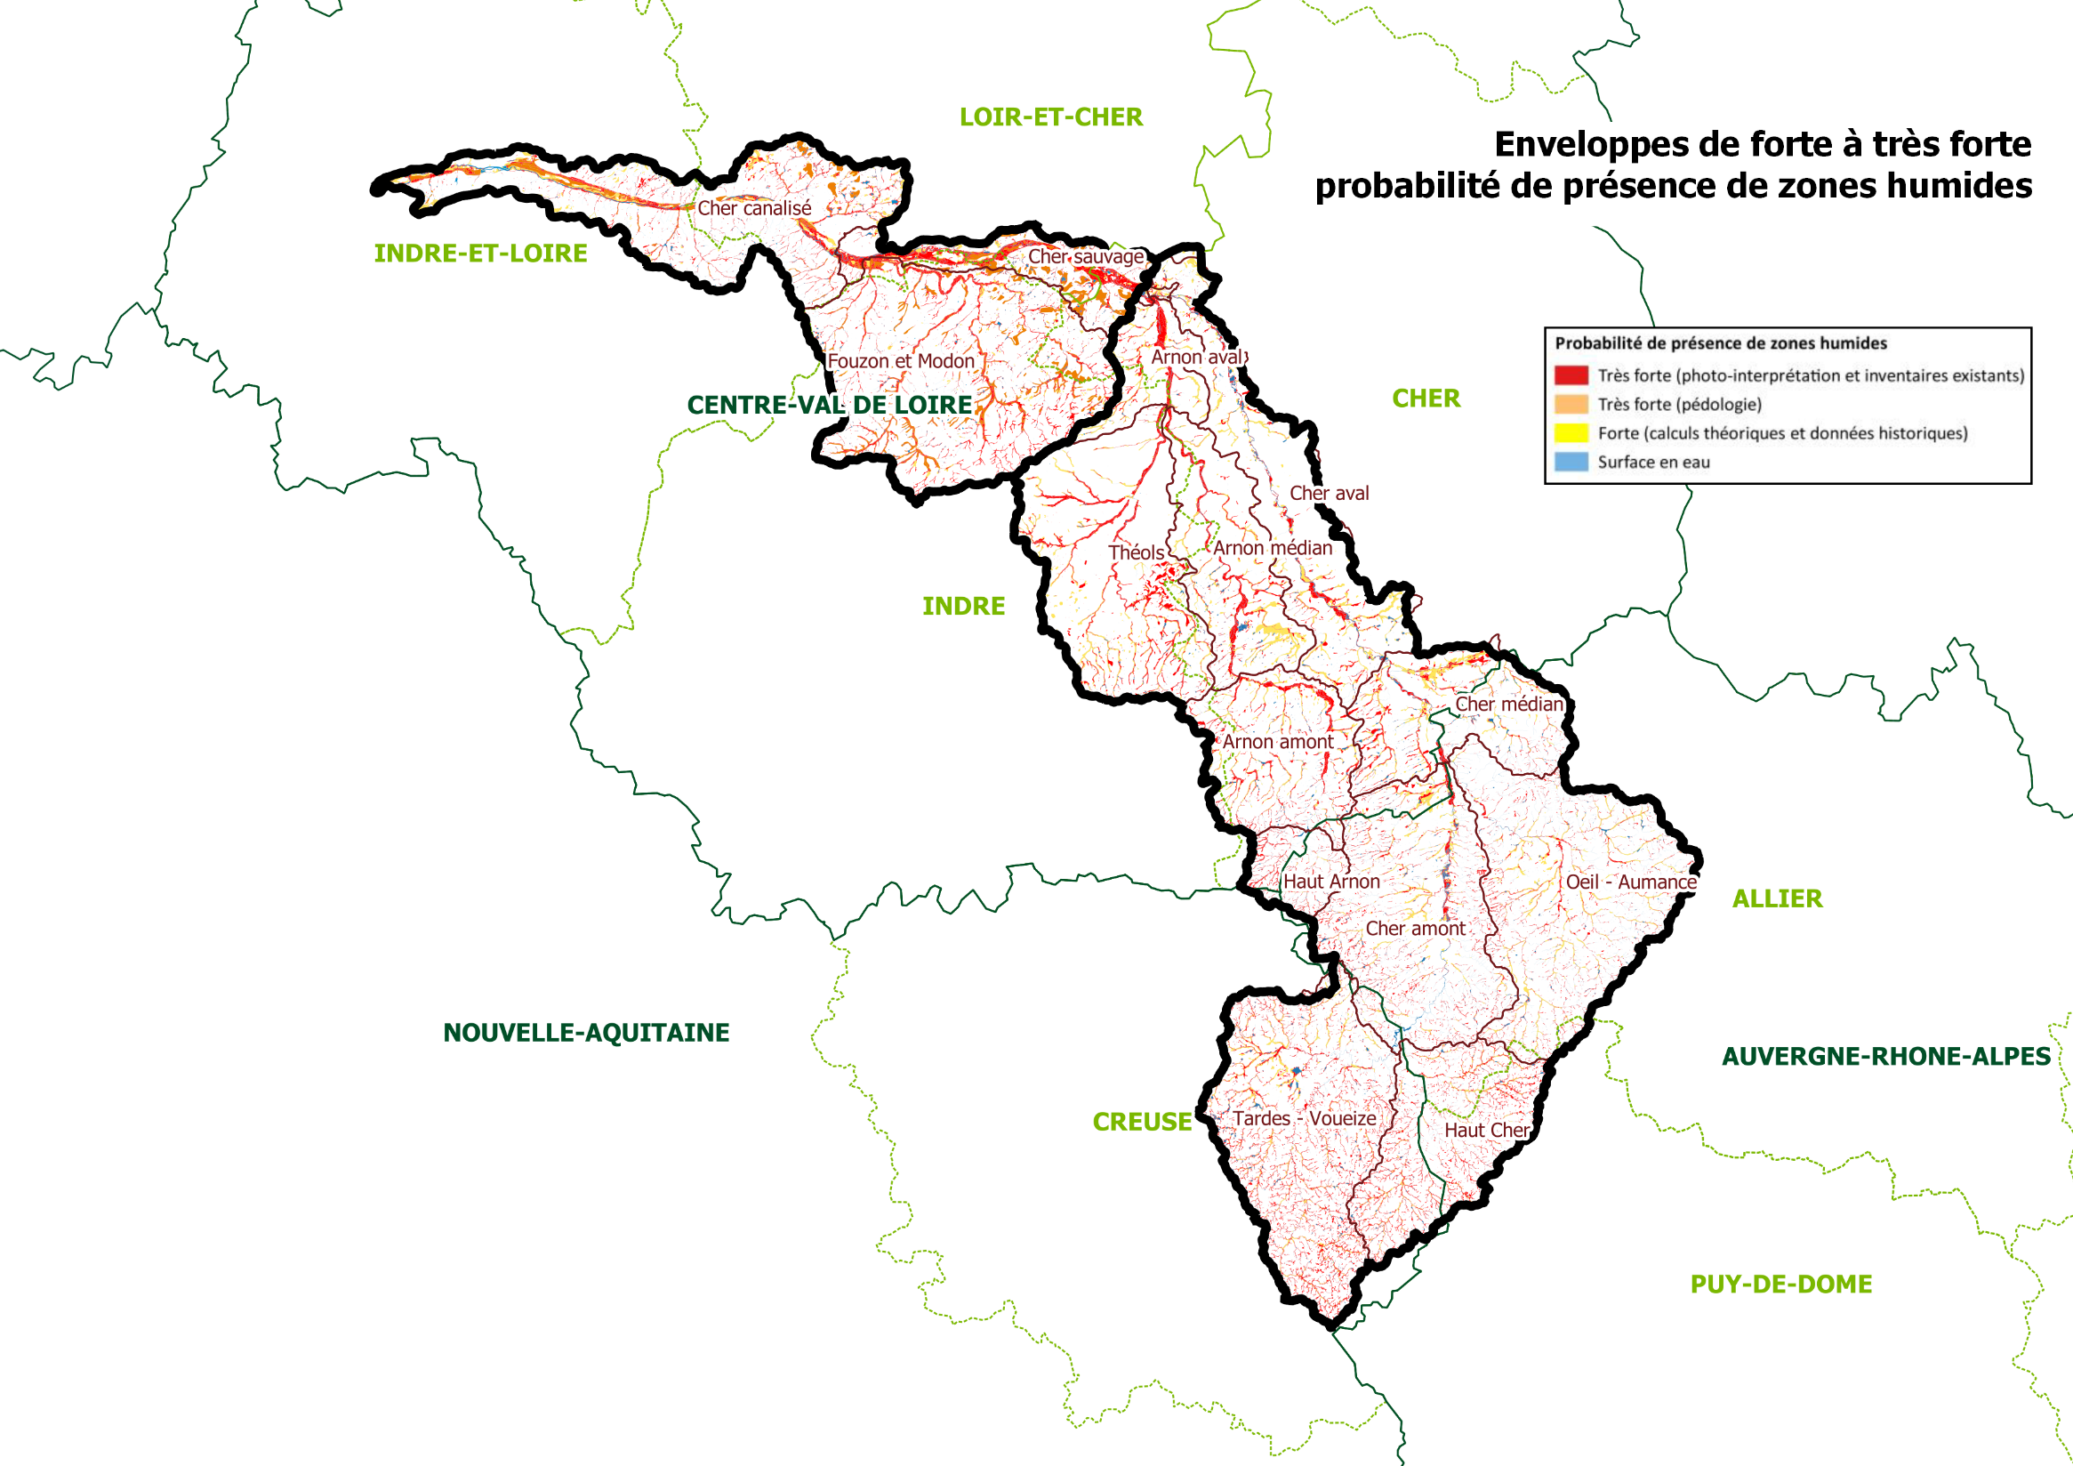
SAGE Cher amont
SAGE Cher aval
Dispositions 18 & 19 : Réaliser les inventaires de terrain à l’intérieur des enveloppes de forte probabilité de présence de zones humides
GM-4-D1 - Identifier et préserver des zones humides au travers des documents d’urbanisme
3 Régions
7 Départements
14 entités hydrographiques cohérentes

Slide 19
Objectif de la mission
Réaliser l’inventaire des zones humides à l’intérieur des enveloppes de très forte probabilité de présence :

Slide 20
Planning et coûts :
CAO juillet 2020
Validation du CCTP de l’étude inventaire des zones humides
Marché public
Stratégie financière
Réalisation
Janvier 2020
Avril 2020
Juin 2020
Septembre 2021
Septembre 2022 ou 2024
Candidat présupposé en attente de finalisation du plan de financement | Montant pour enveloppe de 300 km² | Montant pour enveloppe de 615 km²
Cesame Environnement | 306 651,08 TTC | 666 168,00 € TTC

Slide 21
HMUC Fouzon et Cher

Slide 22
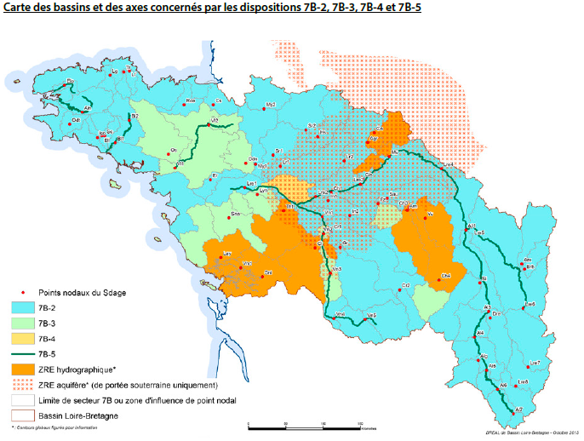
Cadre de l’étude H.M.U.C.
SDAGE Loire-Bretagne 2016-2021
Orientation 7B – Assurer l’équilibre entre la ressource et les besoins à l’étiage
BV Fouzon classé en disposition 7B-3
  « Bassins avec un plafonnement, au niveau actuel, des prélèvements à l’étiage pour prévenir l’apparition d’un déficit quantitatif »
Disposition dans le PAGD du SAGE Cher aval sur l’amélioration de la connaissance du fonctionnement hydrologique et hydrogéologique sur le bassin du Fouzon

Slide 23
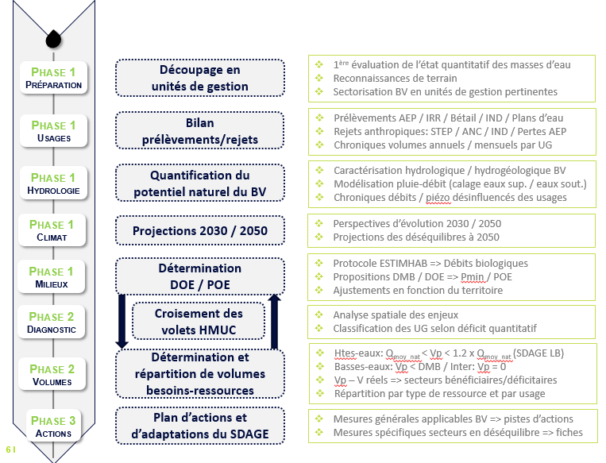
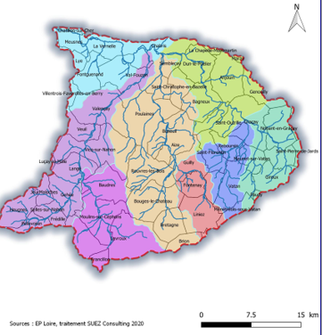
Méthodologie de l’étude
> Bassin versant du Fouzon = 1 012 km²
> Analyse menée sur 57 communes
> ≈ 22 000 habitants
Actuellement ici (en attente de validation)

Slide 24
Ouverture sur une étude HMUC à l’échelle du bassin du Cher
Articulation fine à trouver
De nombreux enjeux sur le bassin du Cher :
Tensions sur la ressource
Changement climatique
Gestion équilibrée des usages
Déclinaisons opérationnelles CT
Mutualisation de l’étude avec le SAGE Cher amont, Yèvre-Auron et Cher aval portés par l’Établissement public Loire et potentiellement avec le SAGE Sauldre
Des états de connaissances variés entre les SAGE
Établissement public Loire partenaire du projet LIFE Eau&Climat « Supporting long-term local decision-making for climate-adapted Water Management »
  Intégration à travers le volet Climat
Consolidation d’une stratégie de financements

Slide 25
Exploitation des potentialités en termes d’expansion de crues
Déclinaison opérationnelle sur le territoire du Sage du Cher amont et Cher aval

Slide 26
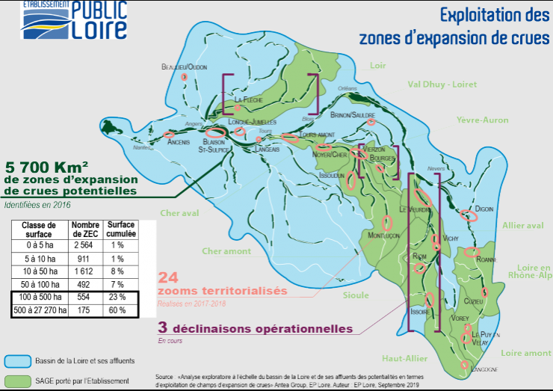
Connaissances sur le territoire
2016 – 2018 : Analyse exploratoire à l’échelle du bassin de la Loire menée par l’EPL sur les potentialités en termes de champ d’expansion de crues
  Définition de 250,54 km² de ZEC potentiels
  Réaliation de 24 zooms dont 2 sur le territoire du SAGE Cher aval
Étude inscrite dans le programme d’action du SAGE Cher amont et Cher aval
Intérêt pour la gestion du risque d’inondation
De nombreux PAPI en phase de réalisation et en émergence sur le bassin du Cher

Slide 27
Objet, calendrier et coûts de l’étude ZEC
Objet de la présente étude :
  Préciser les limites et décrire les ZEC présélectionnées
  Évaluer leurs fonctionnalités à l’aide notamment de modélisations hydrauliques
  Définir des scénarios d’actions
  Évaluer les coûts et bénéfices attendus
Planning
Concertation territorial
Réalisation du CCTP
Consultation
Réalisation
Avril 2021
Juin 2021
Juillet 2021
Octobre 2021
Budget : étude mutualisée Cher amont / Cher aval : 140 000 € TTC

Slide 28
Analyse de la problématique des polluants émergents dans les eaux avec comme territoire d’étude le périmètre du SAGE Cher aval
Jade PIERRET, Stagiaire Polluants Émergents, SAGE Cher aval

Slide 29
Objectif :
Améliorer la qualité des eaux
Répondre à l’orientation « améliorer les connaissances concernant les substances émergentes » du PAGD du SAGE cher aval
Déterminer les polluants émergents problématiques ou pouvant être problématiques sur le SAGE

Slide 30
Démarche :
Etat de l’art des grandes classes de polluants émergents ; des priorisations existantes
Détermination d’une priorisation/hiérarchisation répondant aux besoins et enjeux du territoire.
Proposition d’un protocole à mettre en place sur le territoire

Slide 31
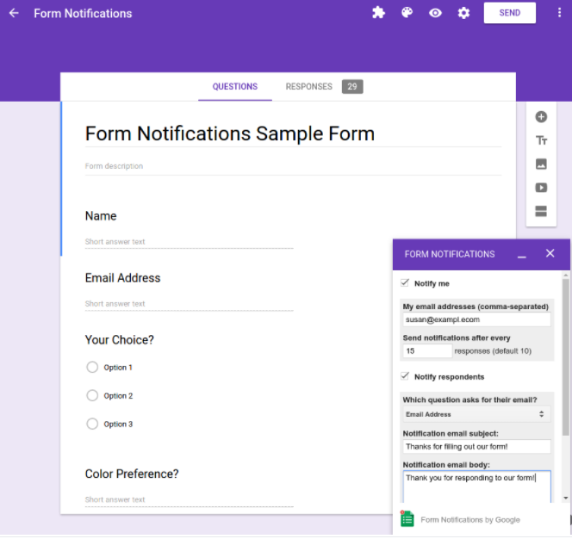
Point sur l’avancement
Réalisation de l’état de l’art (bibliographie et prise de contact)
  Envoi d’un questionnaire à plus de 40 chercheurs
  Échange par téléphone et par mail
En cours :
Détermination de la liste de polluants pour réaliser la priorisation/hiérarchisation (dire d’expert, contexte, usages …)

Slide 32
En parallèle au stage
Mars 2021 : dépôt de dossier en réponse à un appel à candidature de l’AELB sur les micropolluants (en attente de décision)
Objectifs :
Réalisation du protocole d’analyse des polluants émergents mis en place lors du stage de Madame PIERRET sur le périmètre du SAGE Cher amont et Cher aval
Bancariser des données sur une liste de molécules non suivies réglementairement
Sensibiliser le grand public et les acteurs locaux sur ces nouvelles/anciennes molécules pour réduire à la source les émissions

Slide 33
Contrat Territorial « sur le Bassin du Modon »
Romain PREPIN, Technicien rivières au Syndicat du Modon, de la Tourment et de l’Indrois amont

Slide 34
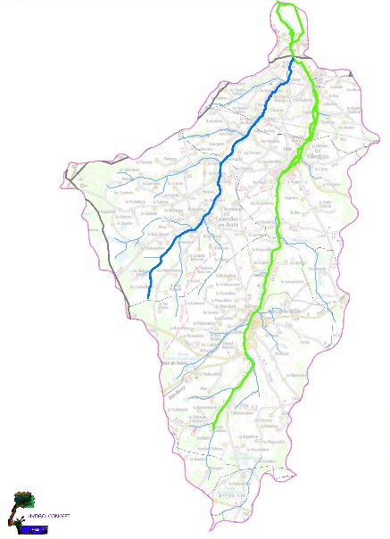
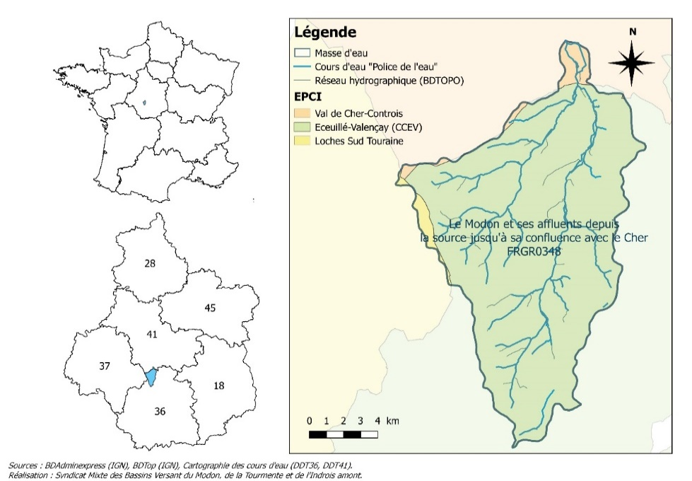
Le Syndicat Mixte des Bassins Versants du Mondon de la Tourment et de l’Indrois amont
1968 : Création du Syndicat Intercommunal pour l’aménagement des rivières « le Modon » et le « Trainefeuilles »
2018 : Création du Syndicat Mixte des Bassins Versants du Mondon de la Tourment et de l’Indrois amont
Plus de 166 km de cours d’eau
Sur 2 communautés de communes et sur 2 départements (36-41)
Modon
Traine feuilles

Slide 35
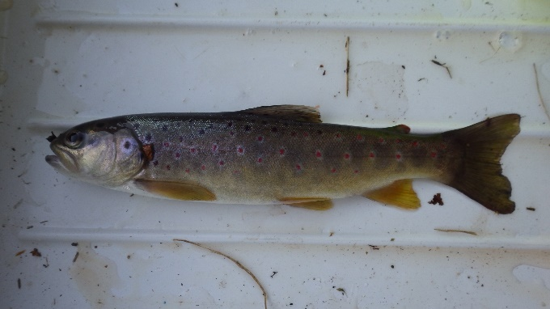
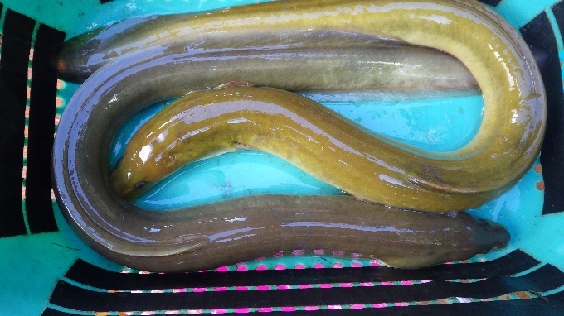
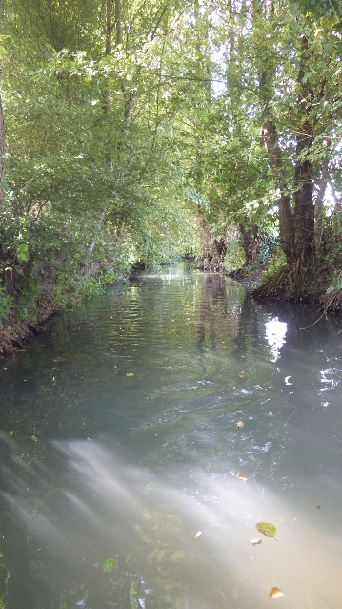
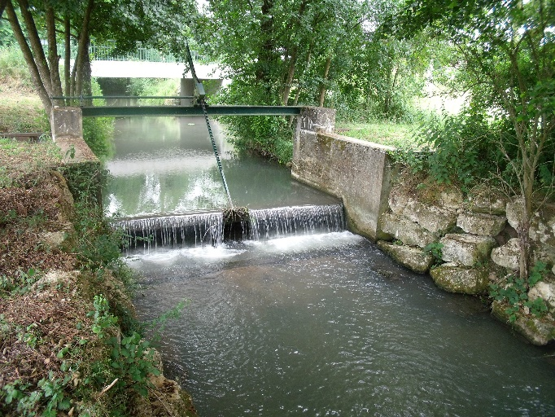
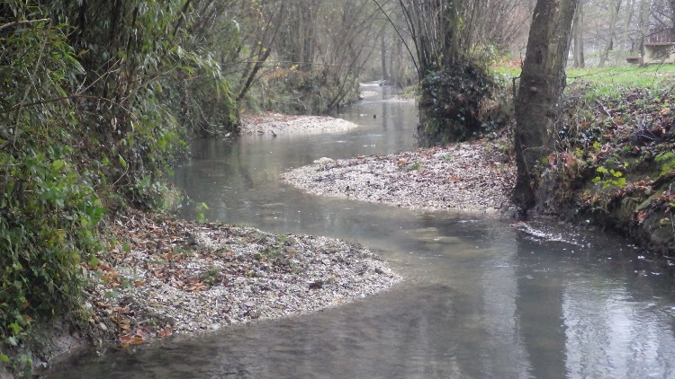
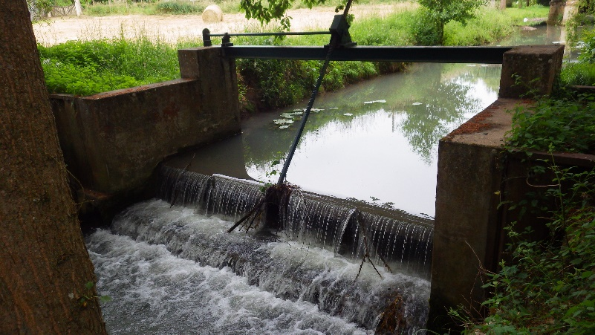
Les enjeux sur le Syndicat
Morphologie
Continuité
Poissons migrateurs

Slide 36
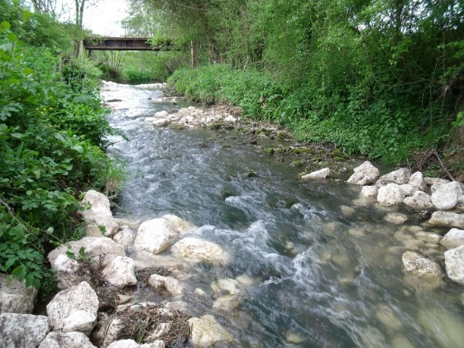
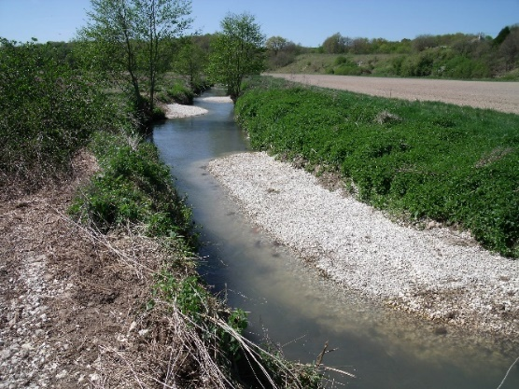
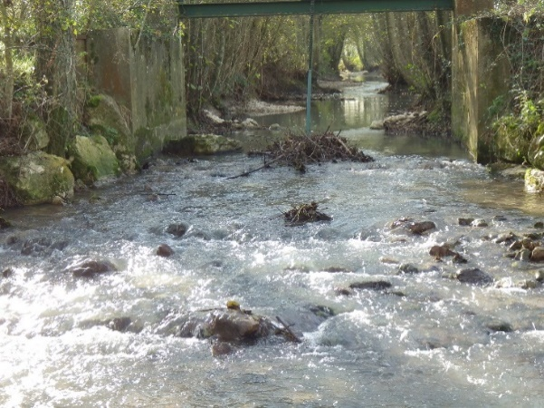
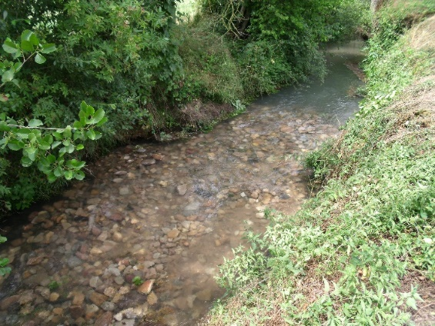
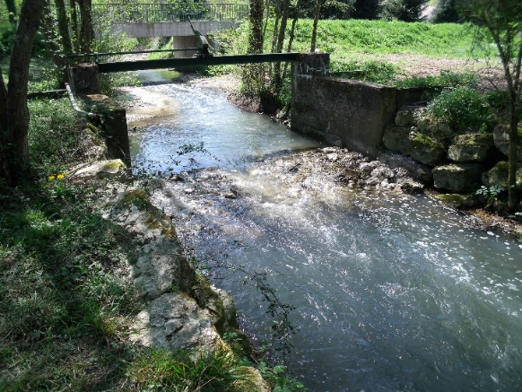
Les démarches déjà engagées sur le Modon
Mise à plat de clapets
Recharge granulométrique
Création de méandres

Slide 37
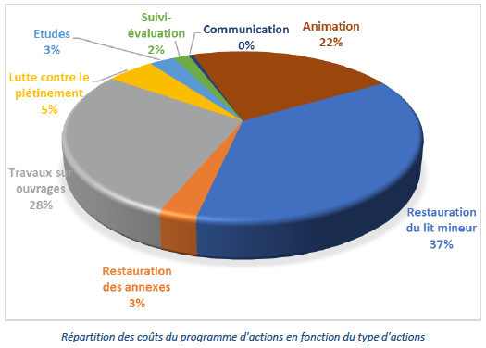
Le Contrat Territorial « sur le Bassin du Modon »
Phase de mise ne œuvre année 2021
2016 : Emergence d’un projet de Contrat Territorial
Mars 2021: Dépôt du Contrat auprès de l’Agence de l’Eau
Phase d’instruction
Les objectifs du Syndicat se traduisent par un programme d’actions comprenant :
Aménagement de la Continuité Écologique et sédimentaire
Rétablir la continuité avec le Cher
Restauration morphologique du lit mineur
Études (études complémentaires)
Répertorier et suivre les foyers d’espèces invasives
Installation d’une Station de jaugeage (calcul du débit)
Budget Prévisionnel HT 1 362 240,81 €

Slide 38
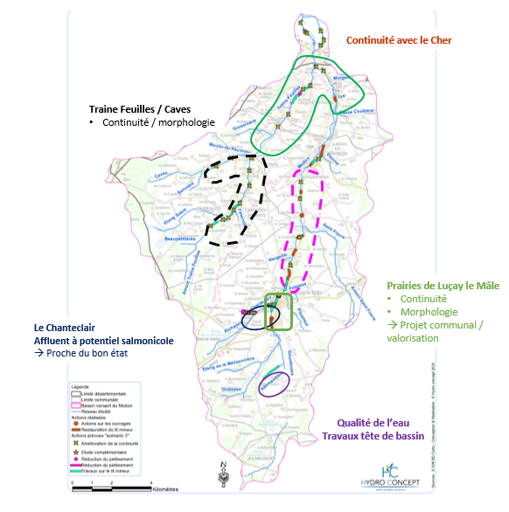
Les différentes actions

Slide 39
Avis dématérialisé à réaliser
La cellule d’animation du SAGE à suivi l’ensemble de la procédure
Aucune incompatibilité sont avérées entre le projet et le SAGE Cher aval
Début de la consultation dématérialisée des membres du bureau de la CLE demain matin pour une période de 15 jours

Slide 40
Consultation sur les projets de SDAGE et de PGRI 2022-2027

Slide 41
Calendrier sur la consultation
22 octobre 2020 : Comité de bassin Loire-Bretagne a adopté le projet de SDAGE 2022-2027 et son PDM
1er mars 2021 début de la consultation du public et des assemblées
1er juillet 2021 fin de la consultation pour les assemblées
1er septembre 2021 fin de la consultation pour le public
Avis de la CLE du SAGE Cher aval à produire avant le 1er juillet 2021

Slide 42
Prochain Bureau et CLE

Slide 43
SAVE THE DATE
Bureau de la CLE :
Principaux sujets à l’ordre du jour :
  Validation de la phase 1 « état des lieux » de l’étude HMUC Fouzon
  Travail collaboratif sur les projets de SDAGE et PGRI 2022-2027
CLE
Principaux sujets à l’ordre du jour
  Proposition d’un avis sur les projets de SDAGE et PGRI 2022-2027
  Étude HMUC Cher et ZEC
Propositions de dates pour ces deux réunions (voir sondage)

